Slide 1
LPOO – LINGUAGEM DE PROGRAMAÇÃO ORIENTADA A OBJETO
Vetor

Slide 2
Introdução
Vetores e Matrizes em geral são caracterizadas por se tratarem de uma única variável de
um determinado tamanho que armazena várias informações do mesmo tipo.
Essas informações são gravadas na memória sequencialmente e são referenciadas através
de índices.
Em vez de declarar 100 variáveis para armazenar por exemplo o nome de 100 alunos,
utilizando vetor, basta declarar apenas uma única variável de tamanho 100. Ou seja, em
cada posição do vetor será armazenado o nome de cada aluno.
Vetores – Unidimensionais
Matrizes – Multidimensionais
São muito utilizados por exemplo, em desenvolvimento de jogos, análise de conjunto de
dados, desenhos, cálculos matemáticos entre outros.

Slide 3
Vetor
É uma variável que possui apenas uma única dimensão.
A declaração de vetores em java deve obedecer a seguinte sintaxe:
Tipo[ ] nome_variável = new Tipo[tamanho];
O Tipo deve ser especificado de acordo com o tipo de informação que será armazenada
no vetor (ex. int float, char, String...).
E o tamanho representa a quantidade máxima de elementos que podem ser armazenador
neste vetor.
É importante dizer que os vetores começam pelo índice 0 (zero) que guarda o primeiro elemento do vetor. Posição 1 equivale ao índice 0.

Slide 4


Vetor – Exemplo de Declaração
Para entender melhor, considere que seja necessário declarar um vetor do tipo inteiro que
contenha 10 elementos. Isto é feito da seguinte forma:
int[ ] vetor_exemplo = new int[10];
A variável vetor_exemplo possui 10 posições, sendo que seus índices vão de 0 a 9.
Nome da variável
Conteúdo da posição (na caso está vazia)
0 | 1 | 2 | 3 | 4 | 5 | 6 | 7 | 8 | 9
Índices/Posições

Slide 5
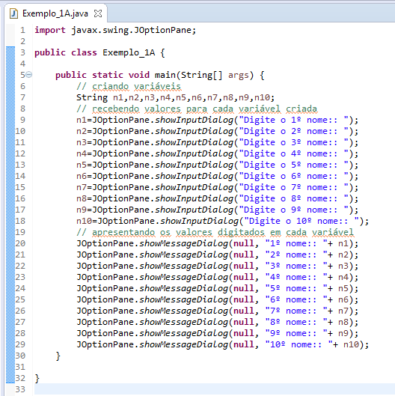
Exemplo 1 – Sem uso de Vetor
Neste exemplo, o programa irá
armazenar o nome de 10 pessoas e
depois exibi-los na tela.
Observem que foram necessárias a
declaração de 10 variáveis, onde
cada uma armazenará o nome de uma
pessoa.

Slide 6
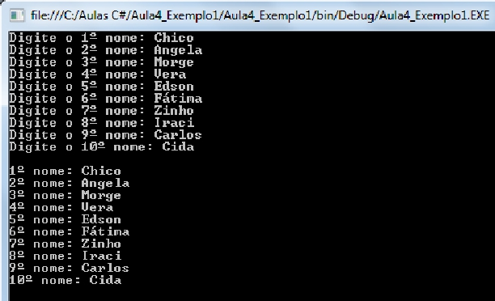
Exemplo 1 – Sem uso de Vetor - Resultado
Foram digitados os 10 nomes e na sequência foram exibidos na tela, todos os nomes na
ordem em que foram digitados.

Slide 7
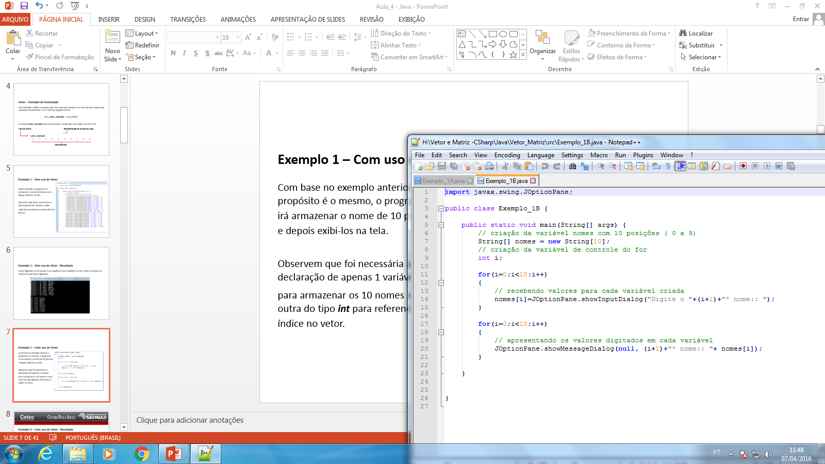
Exemplo 2 – Com uso de Vetor
Com base no exemplo anterior, o
propósito é o mesmo, o programa
irá armazenar o nome de 10 pessoas
e depois exibi-los na tela.
Observem que foi necessária a
declaração de apenas 1 variável
para armazenar os 10 nomes e uma
outra do tipo int para referenciar o
índice no vetor.

Slide 8
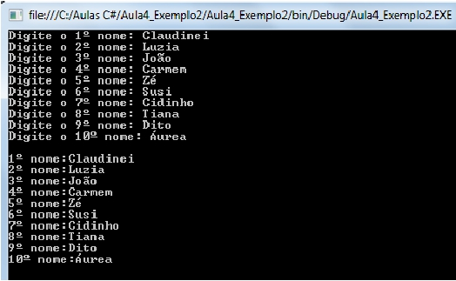
Exemplo 2 – Com uso de Vetor - Resultado
Foram digitados os 10 nomes e na sequência foram exibidos na tela, todos os nomes na
ordem em que foram digitados.
Se compararmos com o resultado do exemplo 1, veremos que o formato de saída são
idênticos.

Slide 9
Exemplo 2 – Com uso de Vetor – Analisando o 1º Bloco
Imediatamente após a declaração das variáveis,este bloco permite que sejam
armazenados os 10 nomes de pessoas.
A estrutura de repetição for é responsável por repetir as instruções por 10 vezes, onde i é
a variável de controle deste bloco e será incrementada até chegar em 10, ou seja, até que
a condição seja falsa.
Na saída irá aparecer o resultado da soma de i+1, ou seja, a primeira vez i vale 0, então
somando 0 e 1 aparecerá 1 na tela. “Digite o 1º nome: “. O usuário
digitará o primeiro nome que será armazenado na posição 0 do vetor.
No segundo momento, após i ser incrementada,
a mesma passa a valer 1, aparecendo 2 na tela
“Digite o 2º nome: “. O usuário digitará o
segundo nome que será armazenado na posição 1 do vetor. E assim sucessivamente.

Slide 10
Exemplo 2 – Com uso de Vetor – Analisando o 2º Bloco
Depois da execução do 1º Bloco, que foi responsável por armazenar os nomes no vetor,
este 2º Bloco é responsável por exibir os dados que estão armazenados no vetor.
Na saída (i+1), segue o mesmo adotado no 1º Bloco, apenas para identificar ao usuário uma sequencia.
Na saída [i], será exibido primeiramente o nome que está armazenado no
vetor na posição 0, pois i inicia com valor 0. Em uma segunda iteração, será exibido o
nome que está na posição 1 do vetor e assim sucessivamente.

Slide 11
Com ou Sem uso de Vetor? - Comparativos
Analisando as modificações necessárias para tal adaptação, o uso de vetor se faz
necessário para uma melhor codificação, onde no desenvolvimento não precisou realizar
grandes modificações. Sem o uso de vetor seriam necessárias por volta 270 linhas de
código a mais para adaptar ao novo cenário, o que não é viável.
Além do mais, se o cliente ainda quiser solicitar mais adaptações, como por exemplo,
saber qual é o nome que possui mais caracteres, o nome que possui menos caracteres,
quantidade de nomes que iniciam com vogal ou mesmo para fazer uma simples pesquisa
para saber se existe um nome cadastrado.
Então, se não usarmos vetores, as implementações sugeridas pelo cliente com certeza não
atenderão as expectativas.
Neste caso e outros que veremos, é necessário o uso de vetores.

Slide 12
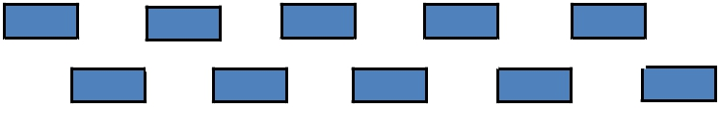


Diferença no Armazenamento
Sem uso de Vetor: os valores são armazenados em variáveis independentes.
Chico
n1
Morge
n3
Edson
n5
Zinho
n7
Carlos
n9
Angela
n2
Vera
n4
Fátima
n6
Iraci
n8
Cida
n10
Com uso de Vetor: os valores são armazenados em uma única variável.
Conteúdo
Claudinei | Luzia | João | Carmem | Zé | Susi | Cidinho | Tiana | Dito | Áurea
0 | 1 | 2 | 3 | 4 | 5 | 6 | 7 | 8 | 9
Índice/Posição

Slide 13
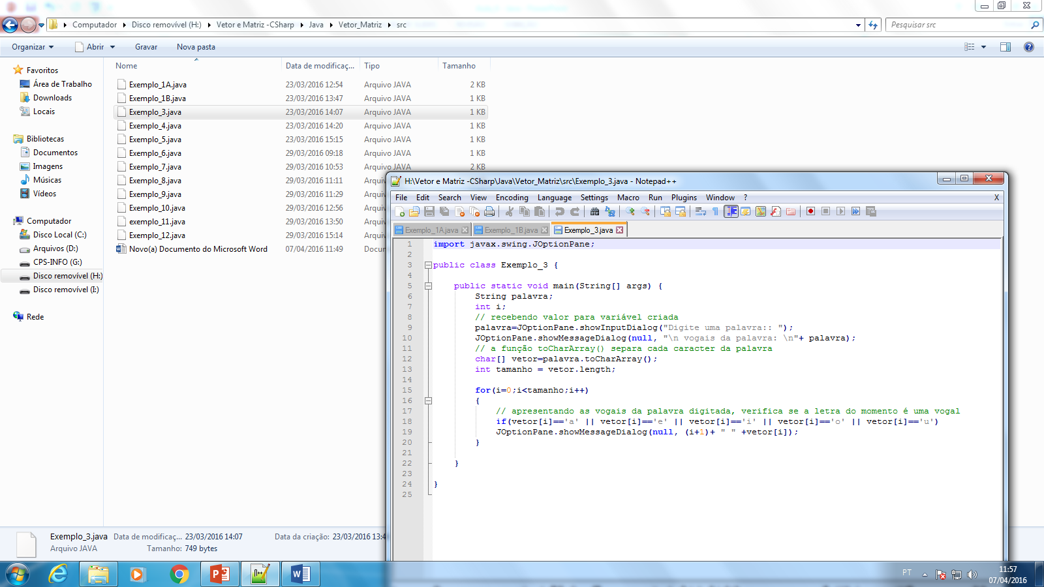
Exemplo 3 – Transformando string em vetor de char
Neste exemplo será apresentado um método que transforma/converte uma string em um vetor
de caracteres. O usuário digitará uma palavra e serão exibidas apenas as vogais desta palavra.

Slide 14
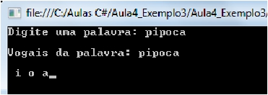
Exemplo 3 – Transformando string em vetor de char - Resultado
O resultado apresentado exibiu apenas as vogais da
palavradigitada pelo usuário.
Neste exemplo somente foram tratadas vogais
minúsculas, mas poderiam ser realizados outros testes como comparar maiúsculas e também
vogais com acentuação.
A instrução: char[] vetor = palavra.ToCharArray(); realiza a transformação de uma string em
um vetor de caracteres, pois para realizar o teste para saber se cada elemento do vetor é
uma vogal, deve ser comparado caractere por caractere.
A instrução: int tamanho = vetor.length; realiza a verificação de quantos caracteres
existem no vetor e armazena esta quantidade na variável tamanho, para que possa ser
usada como limite para o número de iterações na estrutura de repetição for.

Slide 15
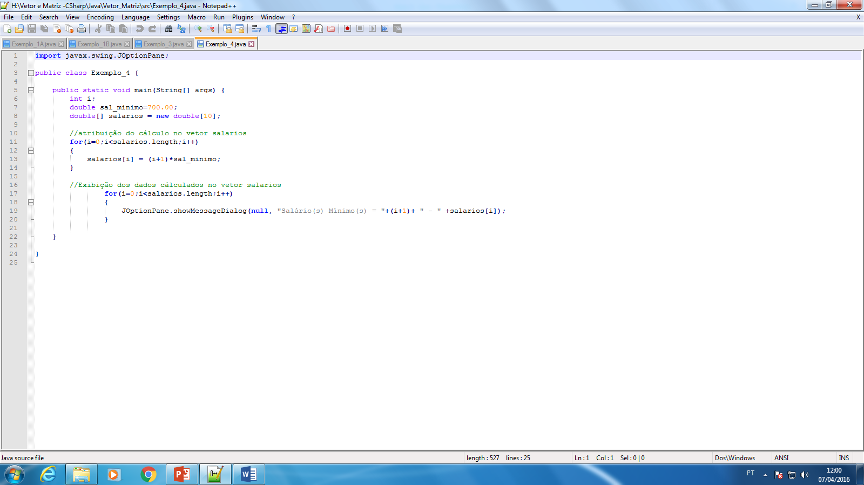
Exemplo 4 – De 1 a 10 Salários Mínimos
Neste exemplo, apenas serão apresentados os valores correspondentes a quantidade de 1
a 10 salários mínimos.

Slide 16
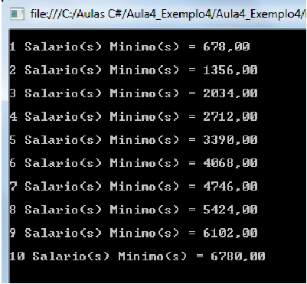
Exemplo 4 – De 1 a 10 Salários Mínimos – Resultado
Saída::

Slide 17
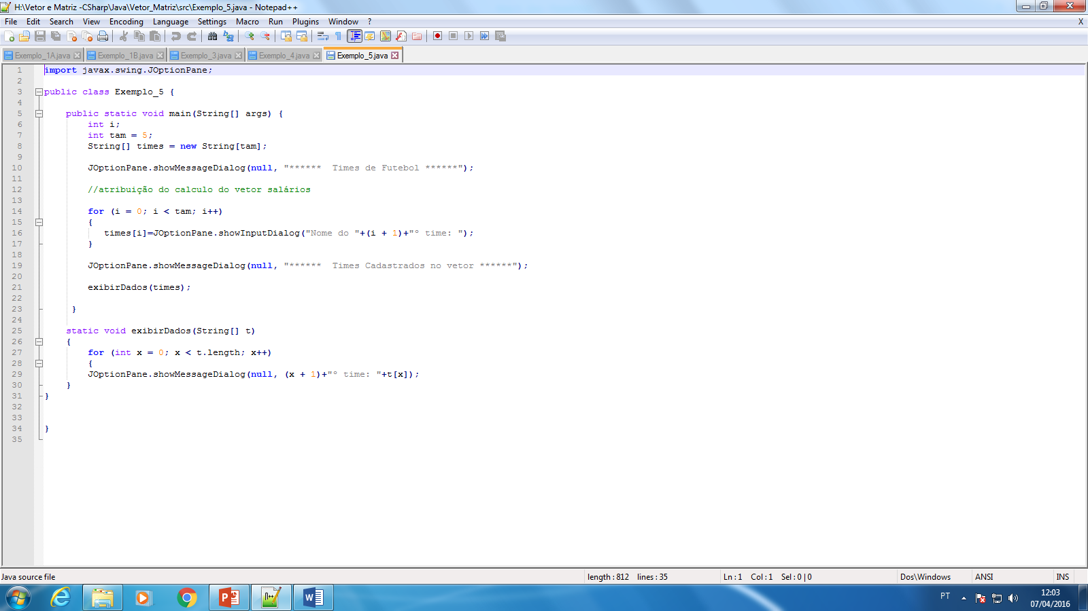
Exemplo 5 – Passando vetor por parâmetros
Neste exemplo será enviado um
vetor por parâmetro para o método
exibirDados.
Este método irá receber o vetor e
por meio de uma estrutura de
repetição, irá exibir os dados que
estão armazenados neste Vetor.

Slide 18
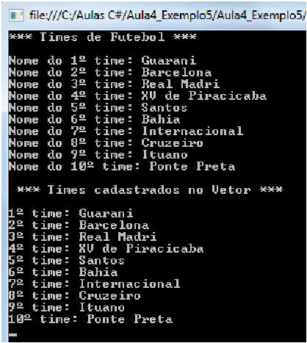
Exemplo 5 – Passando vetor por parâmetros - Resultado
Com o resultado apresentado,
nota-se que a sequencia que foram
exibidos os nomes dos times na tela,
foi a mesma sequencia do cadastro.
Isso se deve pelo fato do acesso
sequencial à cada posição do vetor, ou
seja, das posições de 0 a 9.

Slide 19
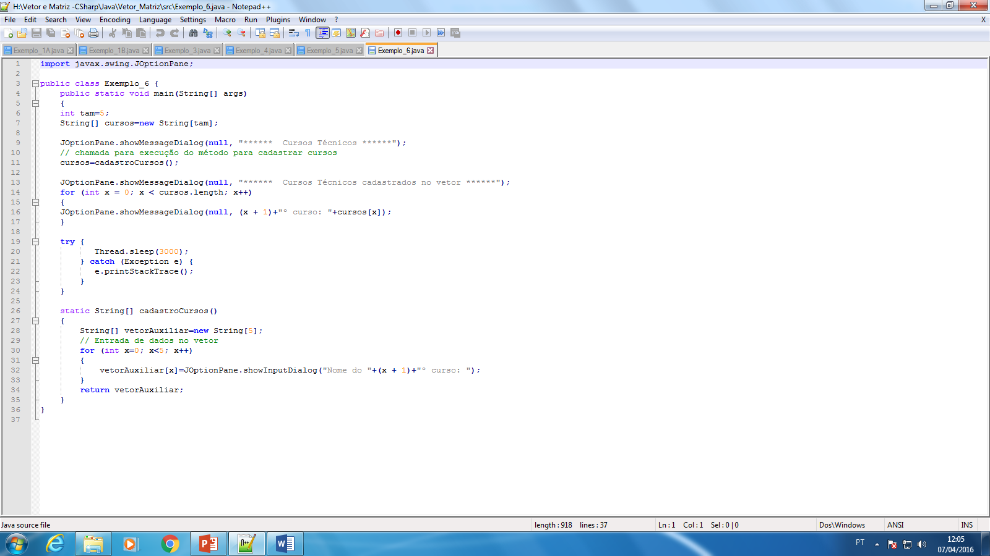
Exemplo 6 – Método que retorna um vetor
Neste exemplo foi criado um método
chamado cadastroCurso, que será
responsável por realizar a entrada de
dados e retornar todos os dados
cadastrados para o método principal.
Na sequencia os dados serão exibidos.

Slide 20
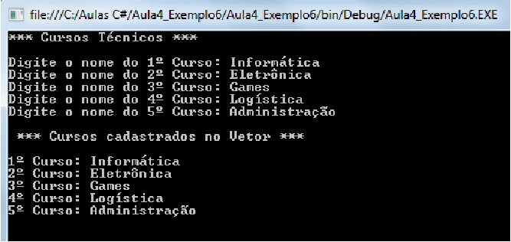
Exemplo 6 – Método que retorna um vetor - Resultado
O método que realiza o cadastro dos cursos, possui uma variável auxiliar (vetor) para
armazenar os dados digitados pelo usuário.
Logo após todas as entradas serem realizadas pelo usuário, este método retornará um
vetor de string para o método principal, cujos valores serão atribuídos em outra variável
(cursos).

